Slide 1
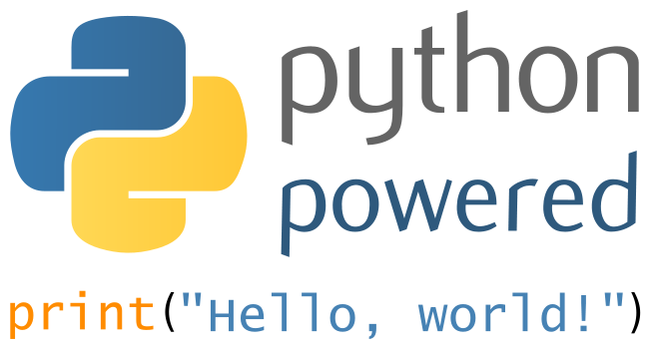
Grafické programy – Úvod
Programovanie v jazyku Python

Slide 2
Ciele hodiny
Vysvetliť pojmy:
Grafika, grafický program
Súradnicový systém, súradnica grafického bodu/pixelu
Geometrický útvar:
čiara, obdĺžnik, elipsa
Vykresliť základné geometrické útvary pomocou programu v jazyku Python

Slide 3

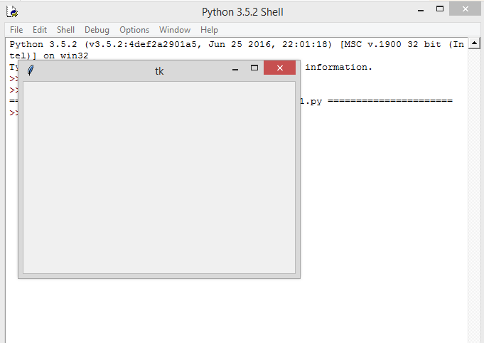
Program s grafickou plochou

Slide 4
Program s grafickou plochou

Slide 5
Program s grafickou plochou
tkinter -> https://wiki.python.org/moin/TkInter
Python's de-facto standard GUI (Graphical User Interface) package. It is a thin object-oriented layer on top of Tcl/Tk.
An Introduction To Tkinter (online) by Fredrik Lundh
Tkinter reference: a GUI for Python (online or pdf) by John W. Shipman, New Mexico Tech Computer Center

Slide 6
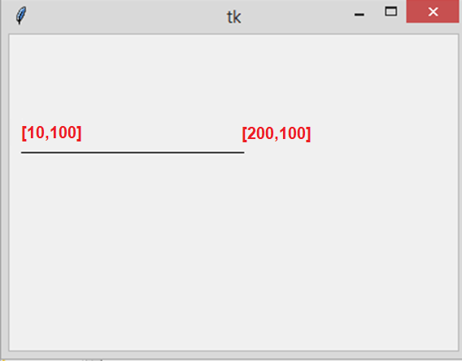
Kreslenie čiary na grafickej ploche
canvas.create_line(10,100,200,100)

Slide 7
Kreslenie čiary na grafickej ploche
canvas.create_line(10,100,200,100)
Čo znamenajú parametre?

Slide 8
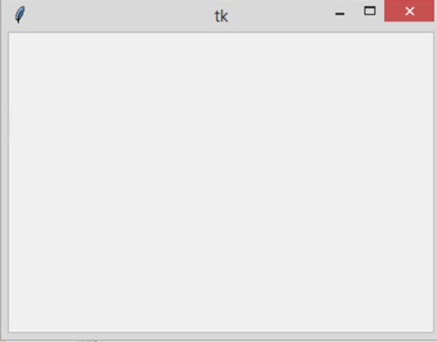
Súradnice grafickej plochy
[0,0]
x
[400,0]
y
[0,300]
[400,300]

Slide 9
Súradnice grafickej plochy
[0,0]
[400,0]
[0,0]
x
[200,0]
400
Začiatok súradnicovej sústavy
je vždy vľavo hore!
300
300
y
[0,100]
[200,100]
[0,300]
400
[400,300]

Slide 10
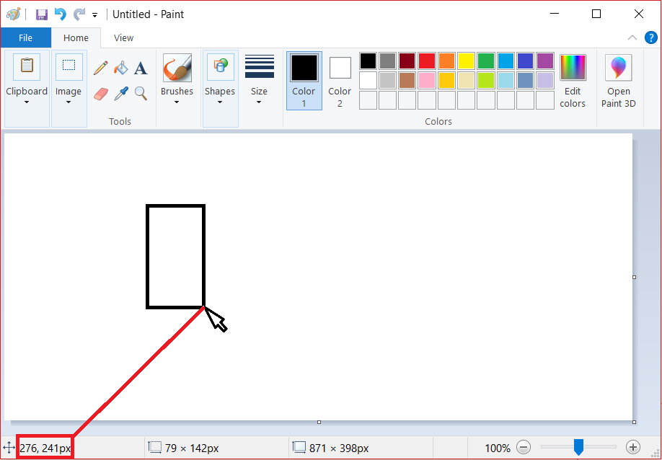
Súradnice – Pomôcka -> Skicár

Slide 11
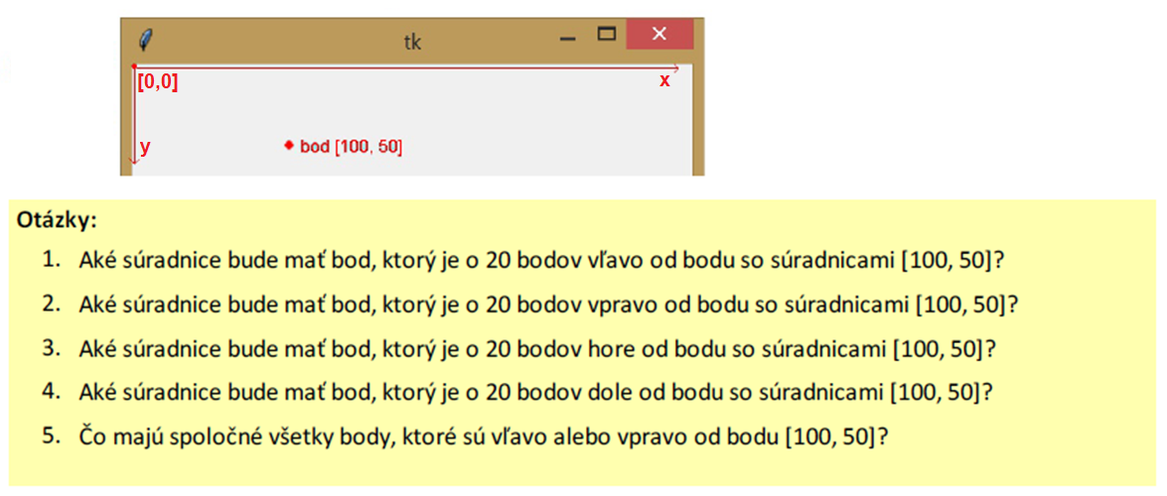
Súradnice grafickej plochy

Slide 12
Kreslenie čiary na grafickej ploche
canvas.create_line(10,100,200,100)
Čo znamenajú parametre?

Slide 13
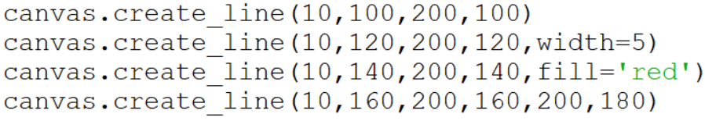
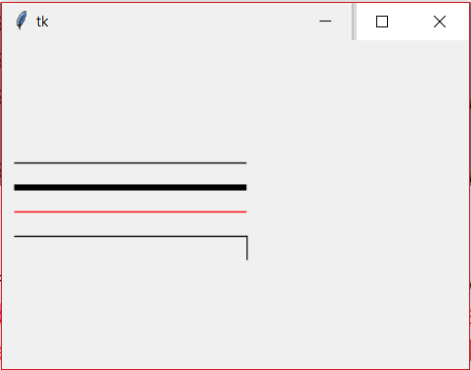
Kreslenie čiary – voliteľné parametre

Slide 14
Kreslenie čiary – voliteľné parametre

Slide 15
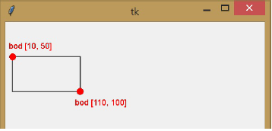
Kreslenie obdĺžnikov
canvas.create_rectangle(10,50,110,100)

Slide 16

Kreslenie obdĺžnikov
canvas.create_rectangle(10,50,110,100)

Slide 17
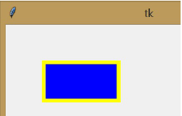
Kreslenie obdĺžnikov - parametre
canvas.create_rectangle(10,50,110,100,fill='blue',outline='yellow',width=5)

Slide 18
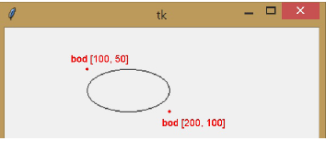
Kreslenie elíps
canvas.create_oval(100,50,200,100)

Slide 19
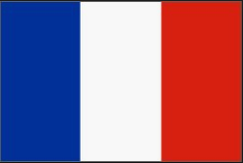
Úloha
Nakreslite vlajku Francúzska

Slide 20
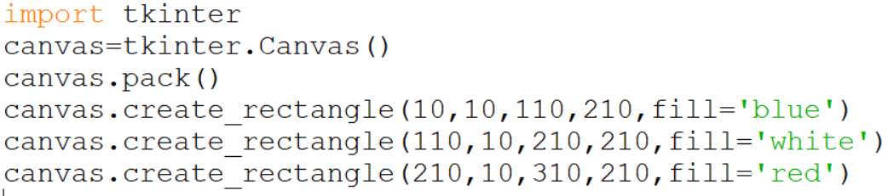
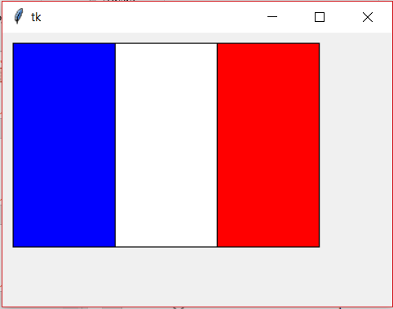
Riešenie

Slide 21
Cvičenie
Vypracujte úlohy v priloženom pracovnom liste.

Slide 22
